Slide 1

Evaluación Nota Final Arquitectura de Software

Slide 2
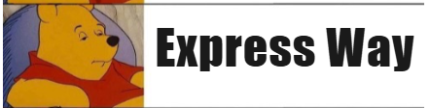
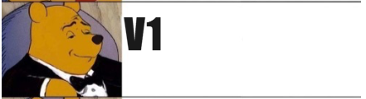
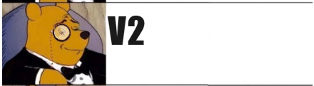
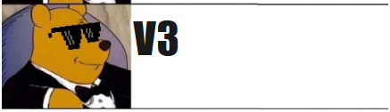
4 Opciones
Lo que se escoge hoy ya es un COMPROMISO de entrega
Fecha máxima de entrega: Viernes 13 de Noviembre por teams o presencial.
Deben enviarme en un mensaje de teams, donde estén todos los miembros del grupo, con la elección tomada. TODOS deben estar de acuerdo

Slide 3
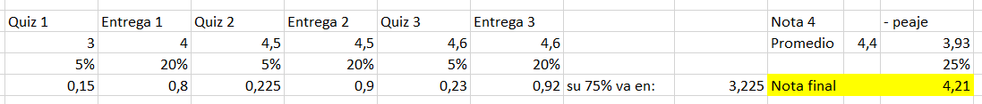
Express Way (Con lo que aprendimos fue suficiente)
Dejamos todo como está. No presenta nada. Se olvida de arquitectura.
En las ciudades desarrolladas tomar los express way tiene un costo, acá también:
  No se tienen en cuenta las bonificaciones. -😢 ó 😀
  La nota 4 equivale a:
    Promedio de las entregas sin los quices (n2 + n4 + n6)/3
    Menos el valor del peaje que equivale a un descuento del 10% en esa nota.
Ejemplo:

Slide 4
2 dominios con todos los elementos
Los dominios restantes se simula la interoperabilidad
Cada dominio implementado en lenguajes diferentes (Python java y C#)
Mezclar arquitecturas: microservicios y hexagonales y argumentar porqué una y porqué otra
Elegir BD (SQL o NoSQL) argumentar
Cada aplicación debe contener los patrones arquitectónicos argumentados
En las capas que corresponda, cada aplicación debe manejar caché, estados(mementos), cifrado simple, despliegue
Si la evaluación del diseño fue entre 4.5 y 5 La implementación debe ser en un 90% acorde con el diseño presentado, los cambios en el 10%
Si la evaluación fue inferior a 4.5, debe presentar un diseño archimate corregido (to be) con la implementación en un 90% ajustada a ese nuevo to be
Cliente Consola o web tradicional: Se evalúa la 4ta entrega
  Para esta entrega se ponen en práctica las bonificaciones (negativas y positivas)

Slide 5
Ud acaba de diseñar unos componentes en archimate, la herramienta es más potente de lo que aparentemente vieron.
La investigación consiste en crear una automatización que permita a partir del diagrama, y especificaciones complementarias como las que hicieron en el documento de la 3ª entrega, construya la primera versión del proyecto de las aplicaciones con todos los elementos diagramados. Si todo está bien:
  4ta entrega queda en 5 y se aplican solo las bonificaciones positivas, las negativas no se tienen en cuenta.
  Y pueden cambiar cualquier otra nota a 5

Slide 6
Desarrollan la V2, automatizando la creación del proyecto desde el diagrama
Complementan las capas externas al dominio como se solcitó en la V1
Cliente Web con microfronts (investigación): Toda la materia queda en 5.0, independiente de la nota que tengan.

Slide 7
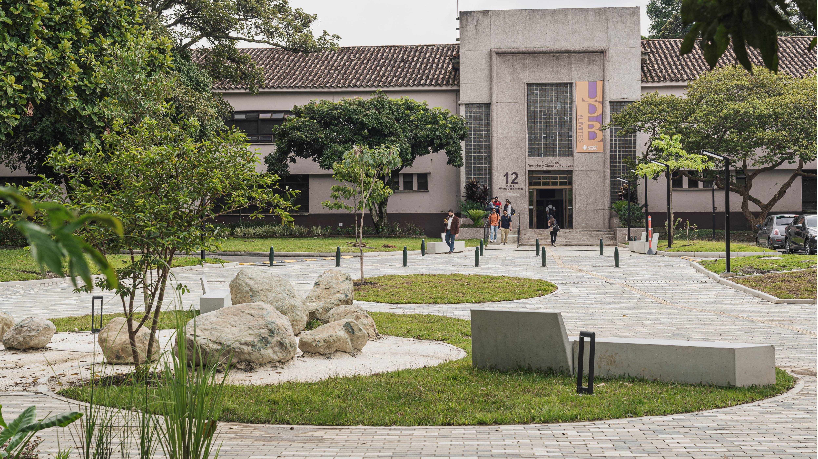
Sede Central - Medellín

